Slide 1
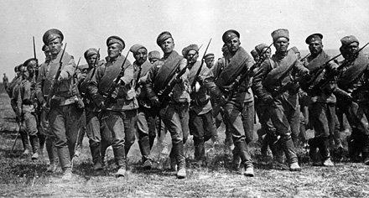
Первая мировая 1914-1918
«Забытая война»

Slide 2
Инициатор войны
Тройственный союз — военно-политический блок Германии, Австро-Венгрии и Италии, сложившийся в 1879-1882гг.

Slide 3
Образование Антанты
1891-Франко-русский союз.
5(17)августа 1892-подписание секретной военной конвенции между Россией и Францией.
1893-заключение оборонительного союза России с Францией.
1904-подписание англо-французского соглашения.
1907-подписание русско-английского соглашения.

Slide 4
Повод к войне
Сараевское убийство — убийство 28 июня 1914 эрцгерцога Франца Фердинанда, наследника австро-венгерского престола, и его жены герцогини Гогенберг в Сараево сербским гимназистом Гаврилой Принципом, входившем в группу из 6 террористов (5 сербов и 1босниец) и координировавшихся Данилой Иличем.

Slide 5
Первая мировая война началась 1 августа 1914 года. Она продолжалась более 4 лет (закончилась 11 ноября 1918 года), в ней участвовало 38 государств, на ее полях сражалось свыше 74 млн. человек, из которых 10 млн. было убито и 20 млн. искалечено. 28 июля 1914 г. Австро-Венгрия уже через месяц после Сараевского убийства объявила войну Сербии. 1 августа Германия объявила войну России, 3 августа — Франции и Бельгии, а 4 августа Англия объявила войну Германии. Военные действия охватили территорию Европы, Азии и Африки, велись на всех океанах и многих морях. Главными сухопутными фронтами в Европе, на которых решался исход войны, были Западный (во Франции) и Восточный (в России).

Slide 6
Битва на Сомме — битва на французском театре первой мировой войны, армий британской и французской империй против германской империи. Состоялась с 1 июля по 18 ноября 1916 года на обоих берегах реки Сомма. Битва при Сомме — одна из крупнейших битв в ходе Первой мировой войны, в которой было убито и ранено более 1 000 000 человек, что делает её одной из самых кровопролитных битв в истории человечества
Марнское сражение —
крупное сражение между немецкими и англо-французскими войсками, состоявшееся 5-12 сентября 1914 г. на реке Марна , закончившееся поражением немецкой армии. В результате битвы был сорван стратегический план наступления немецкой армии, ориентированный на быструю победу на Западном фронте и вывод Франции из войны.

Slide 7
22.4.1915 Западный фронт
Германские войска впервые применили под Ипром химическое оружие – хлор.
Было отравлено 15 тыс. человек.

Slide 8
Бруси́ловский проры́в (Луцкий прорыв, 4-я Галицийская битва) — новый вид (на тот период времени)фронтовой наступательной операции юго-западного фронта русской армии под командованием генерала А.А.Брусилова , проведенной 3 июня —22 августа 1916 года, в ходе которой было нанесено тяжёлое поражение армиям Австро-Венгрии и Германии, и заняты буковина и Восточная Галиция.
Битва при Вердене — совокупность боевых действий немецких и французских войск на западном фронте проводившихся с 21 февраля по 18 декабря 1916 года. Одна из крупнейших и одна из самых кровопролитных военных операций в Первой мировой войне, вошедшая в историю как Верденская мясорубка. В ходе сражения французские войска сумели отразить широкомасштабное наступление немцев в районе вердена.

Slide 9
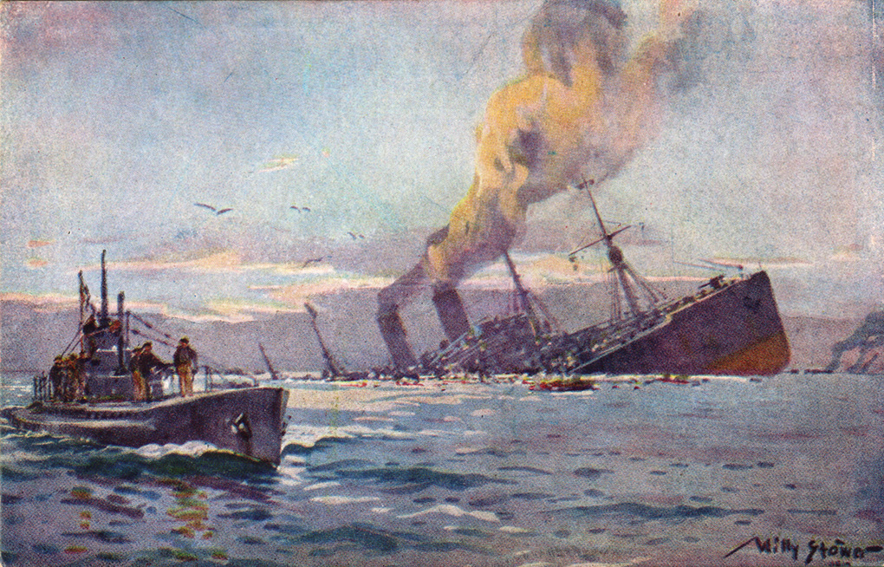
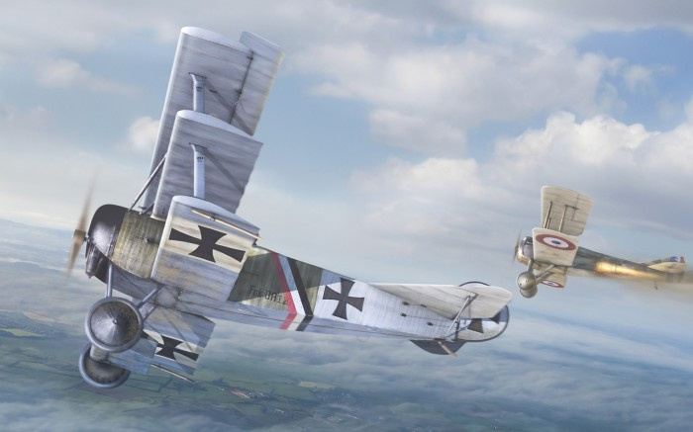
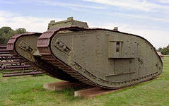
Военная техника Первой мировой

Slide 10
Компьенский мир
Окончание Первой мировой войны утверждено подписанием перемирия между участниками Первой мировой войны (странами Антанты и Германией) 11 ноября 1918 года. Подписание произошло в железнодорожном вагоне маршала Фердинанда Фоша в Компьенском лесу (во французском регионе Пикардия недалеко от города Компьень). Английский адмирал Росслин Уимисс и командующий войсками Антанты маршал Фош приняли немецкую делегацию, возглавляемую генерал-майором Детлефом фон Винтерфельдтом. В 5 часов 10 минут утра было подписано соглашение. Перемирие вступило в силу в 11 часов утра. Был дан 101 залп – последние залпы Первой мировой войны.

